Slide 1
Эмбеддинги графов без учителя
Антон Цицулин

Slide 2
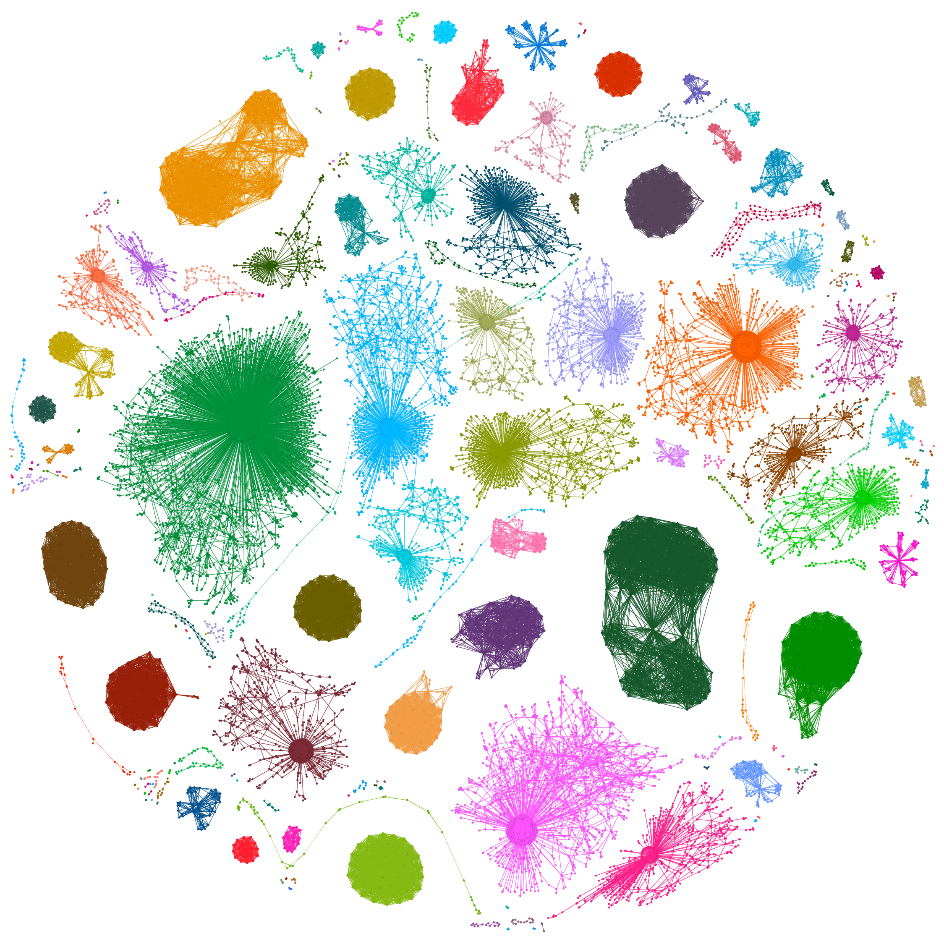
Графов в мире много
Разные домены:
  Соцсети
  Биологические
  Транспортные сети
  …

Slide 3
Графов в мире много
Разные типы графов:
  (Не)направленные
  (Не)взвешенные
  С атрибутами
  Гетерогенные
  …

Slide 4
Графов в мире много
Разные уровни анализа:
  Вершины
  Рёбра
  Подграфы
  Графы целиком
  …

Slide 5
Графов в мире много
Разные задачи:
  Классификация
  Кластеризация
  Поиск аномалий
  …

Slide 6
Графов в мире много
Домены
  Соцсети Биологические Транспортные сети
Типы
(Не)направленные
  (Не)взвешенные
  С атрибутами
  Гетерогенные
Уровни
  Вершины
  Рёбра
  Подграфы
  Графы целиком
Задачи
  Классификация
  Кластеризация
  Поиск аномалий

Slide 7
Графов в мире много
Домены
  Соцсети Биологические Транспортные сети
Типы
(Не)направленные
  (Не)взвешенные
  С атрибутами
  Гетерогенные
Уровни
  Вершины
  Рёбра
  Подграфы
  Графы целиком
Задачи
  Классификация
  Кластеризация
  Поиск аномалий
  ↓
  Эмбеддинги

Slide 8
Графов в мире много
Домены
  Соцсети Биологические Транспортные сети
Типы
(Не)направленные
  (Не)взвешенные
  С атрибутами
  Гетерогенные
Уровни
  Вершины
  Рёбра
  Подграфы
  Графы целиком
Задачи
  Классификация
  Кластеризация
  Поиск аномалий
  ↓
  Эмбеддинги

Slide 9
Графов в мире много
Домены
  Соцсети Биологические Транспортные сети
Типы
(Не)направленные
  (Не)взвешенные
  С атрибутами
  Гетерогенные
Уровни
  Вершины
  Рёбра
  Подграфы
  Графы целиком
Задачи
  Классификация
  Кластеризация
  Поиск аномалий
  ↓
  Эмбеддинги

Slide 10
Графов в мире много
Домены
  Соцсети Биологические Транспортные сети
Типы
(Не)направленные
  (Не)взвешенные
  С атрибутами
  Гетерогенные
Уровни
  Вершины
  Рёбра
  Подграфы
  Графы целиком
Задачи
  Классификация
  Кластеризация
  Поиск аномалий
  ↓
  Эмбеддинги

Slide 11

Почему эмбеддинги?
У нас есть хорошие алгоритмы для анализа векторных данных …
эмбеддинг
k-средних
Кластеризация

Slide 12
Почему эмбеддинги?
У нас есть хорошие алгоритмы для анализа векторных данных …
эмбеддинг
Лог. рег.
Классификация

Slide 13
Часть 1: графы без атрибутов

Slide 14
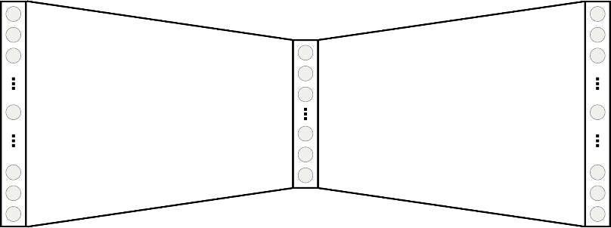



DeepWalk
“Вершины в случ. блужданиях$≈$словам в предложениях $→$ бахнем word2vec”
Начинаем $γ$ блужданий длины $t$из каждой вершины
Случайные блуждания
word2vec
$$W$$
$$W^{T}$$
representation
используем пары в окне$w$
DeepWalk: Online Learning of Social Representations. Perozzi et al., KDD 2014

Slide 15
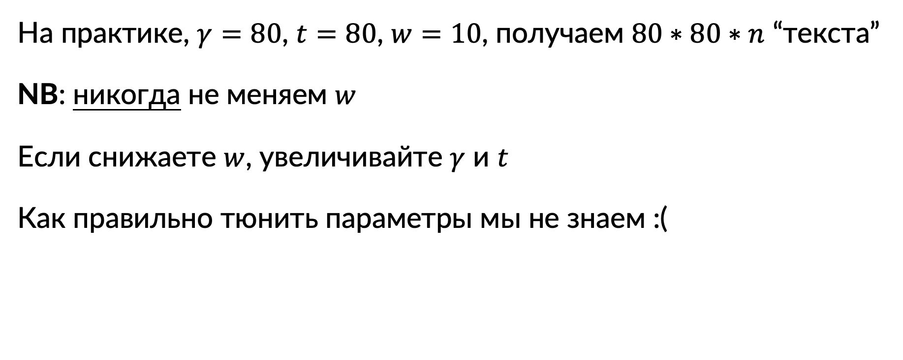
DeepWalk: асимптотика и практика
На практике, $γ=80$, $t=80$, $w=10$, получаем $80∗80∗n$ “текста”
NB: никогда не меняем $w$
Если снижаете $w$, увеличивайте $γ$ и $t$
Как правильно тюнить параметры мы не знаем :(
DeepWalk: Online Learning of Social Representations. Perozzi et al., KDD 2014

Slide 16
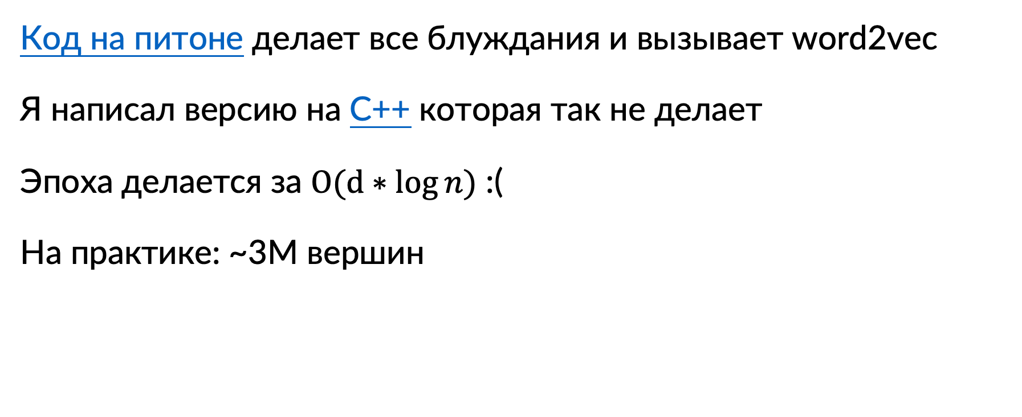
DeepWalk: асимптотика и практика
Код на питоне делает все блуждания и вызывает word2vec
Я написал версию на C++ которая так не делает
Эпоха делается за $O(d∗log{n)}$ :(
На практике: ~3М вершин
DeepWalk: Online Learning of Social Representations. Perozzi et al., KDD 2014

Slide 17



Node2vec
“Давайте-ка добавим еще два параметра $(p,q)$ в DeepWalk”
Начинаем $γ$ блужданий длины $t$из каждой вершины
word2vec
$$W$$
$${W′}^{T}$$
two representations
используем пары в окне$w$
Node2vec: scalable feature learning for networks. Grover & Leskovec, KDD 2016

Slide 18
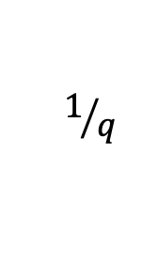
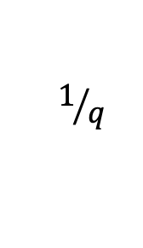



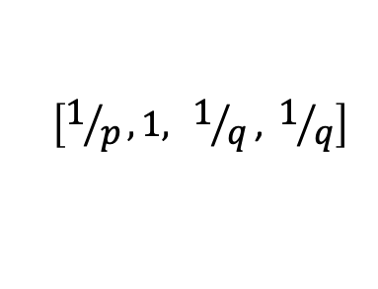

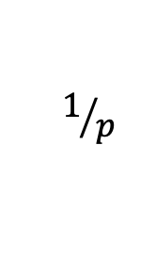

Node2vec
“Давайте-ка добавим еще два параметра $(p,q)$ в DeepWalk”
Случайные блуждания второго порядка
$$u$$
$$v$$
word2vec
$$u$$
$$1/p$$
$$1/q$$
$$1$$
$$W$$
$${W′}^{T}$$
$$v$$
$$1/q$$
two representations
$$\left[1/p, 1,{ 1}/q\text{, }1/q\right]$$
Node2vec: scalable feature learning for networks. Grover & Leskovec, KDD 2016

Slide 19
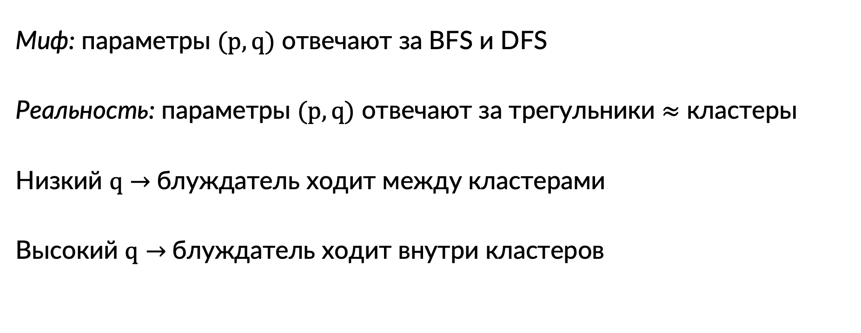
Node2vec: миф №1
Миф: параметры $(p,q)$ отвечают за BFS и DFS
Реальность: параметры $(p,q)$ отвечают за трегульники $≈$ кластеры
Низкий $q→$блуждатель ходит между кластерами
Высокий $q→$блуждатель ходит внутри кластеров
Node2vec: scalable feature learning for networks. Grover & Leskovec, KDD 2016

Slide 20
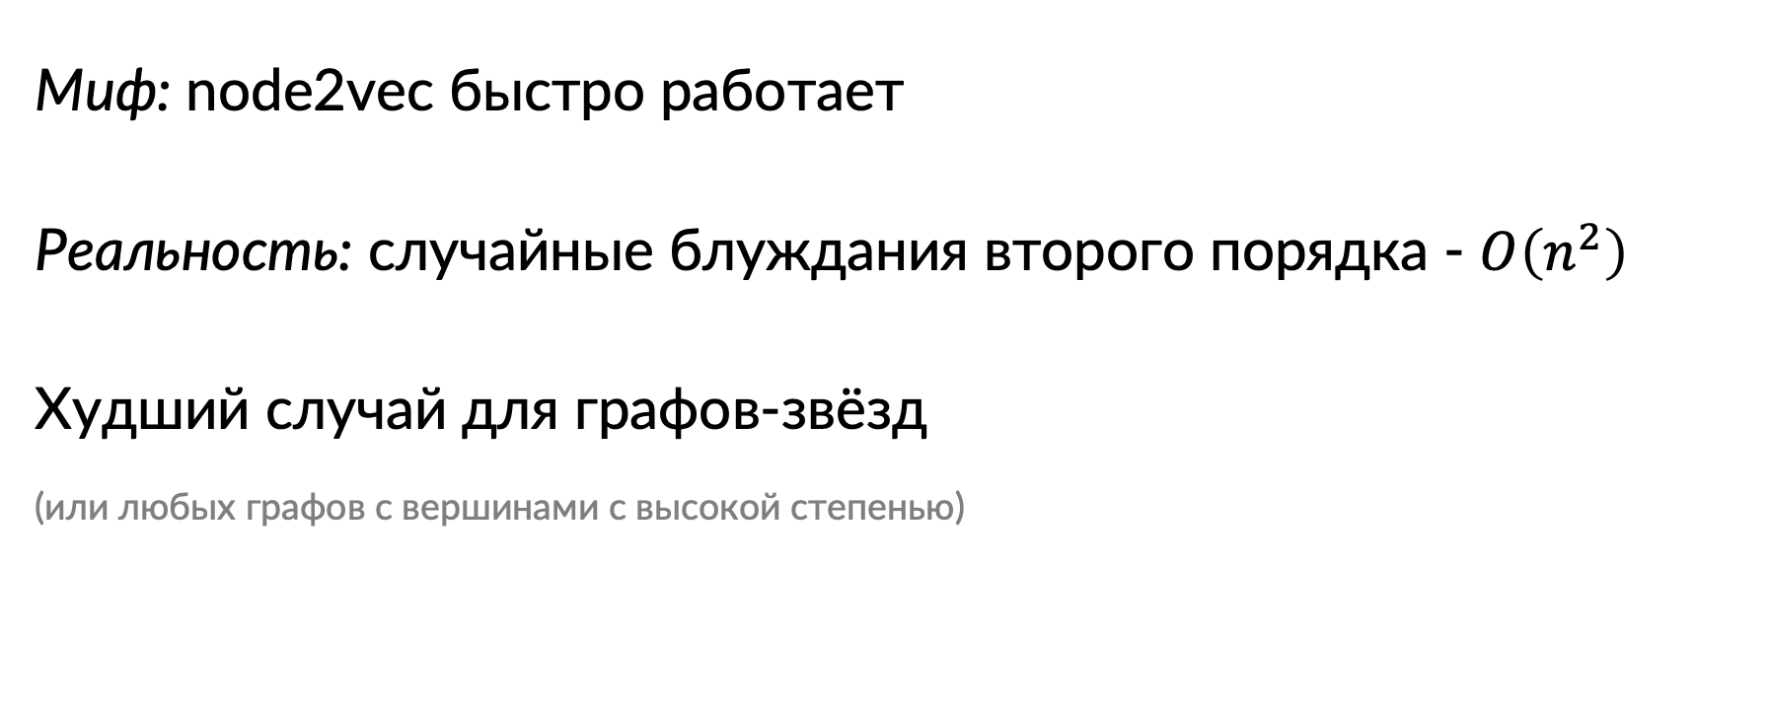
Node2vec: миф №2
Миф: node2vec быстро работает
Реальность: случайные блуждания второго порядка - $O\left(n^{2}\right)$
Худший случай для графов-звёзд
(или любых графов с вершинами с высокой степенью)
Node2vec: scalable feature learning for networks. Grover & Leskovec, KDD 2016

Slide 21
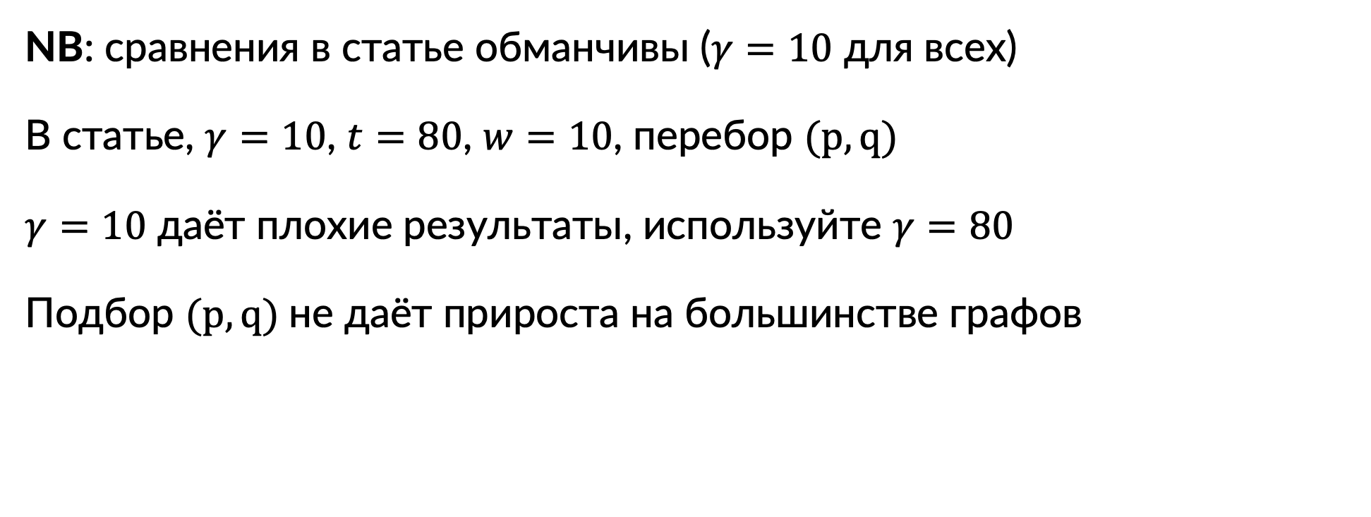
Node2vec: асимптотика и практика
NB: сравнения в статье обманчивы ($γ=10$ для всех)
В статье, $γ=10$, $t=80$, $w=10$, перебор $(p,q)$
$γ=10$ даёт плохие результаты, используйте $γ=80$
Подбор $(p,q)$не даёт прироста на большинстве графов
Node2vec: scalable feature learning for networks. Grover & Leskovec, KDD 2016

Slide 22
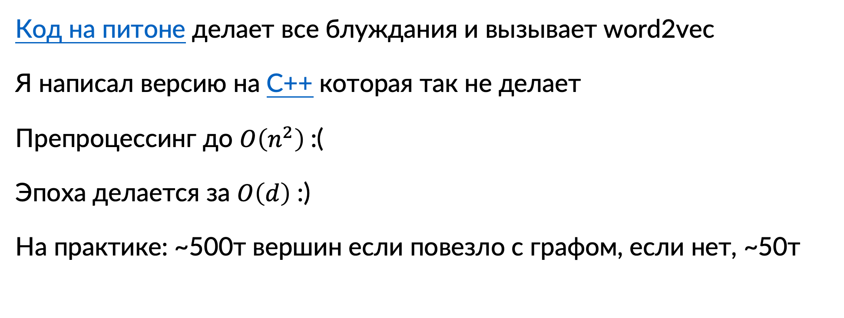
Node2vec: асимптотика и практика
Код на питоне делает все блуждания и вызывает word2vec
Я написал версию на C++ которая так не делает
Препроцессинг до $O\left(n^{2}\right)$:(
Эпоха делается за $O\left(d\right)$ :)
На практике: ~500т вершин если повезло с графом, если нет, ~50т
Node2vec: scalable feature learning for networks. Grover & Leskovec, KDD 2016

Slide 23
VERSE
“Случайные блуждания – мера похожести вершин”
word2vec
$$W$$
$$W^{T}$$
shared representation
VERSE: Versatile graph embeddings from similarity measures. Tsitsulin et al., WWW 2018

Slide 24
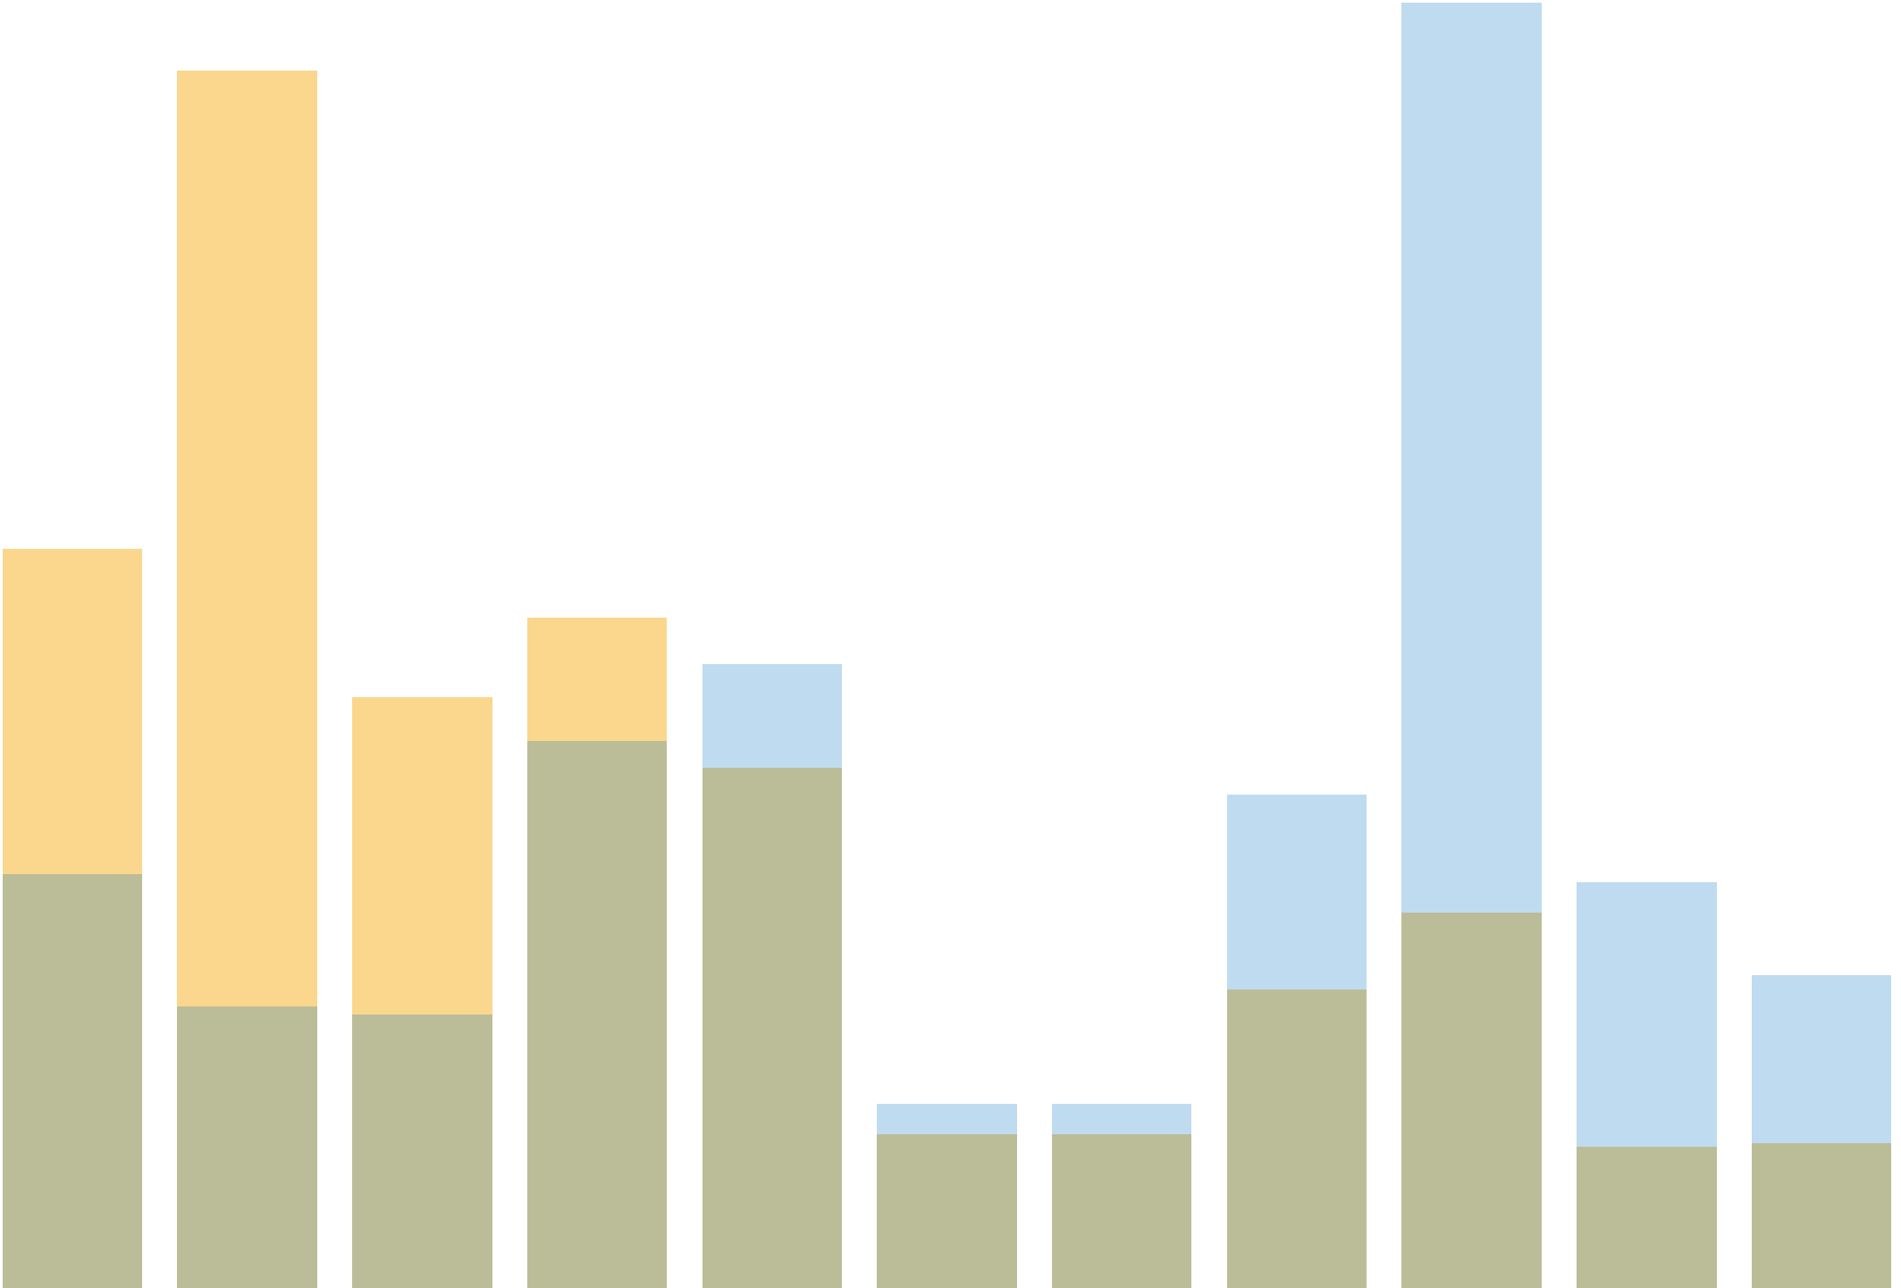






VERSE
“Случайные блуждания – мера похожести вершин”
Сэмплируем из меры похожести
$sim(u,⋅)$
$sim(v,⋅)$
$$u$$
word2vec
$$v$$
$$W$$
$$W^{T}$$
$$u$$
$$v$$
один эмбеддинг
VERSE: Versatile graph embeddings from similarity measures. Tsitsulin et al., WWW 2018

Slide 25
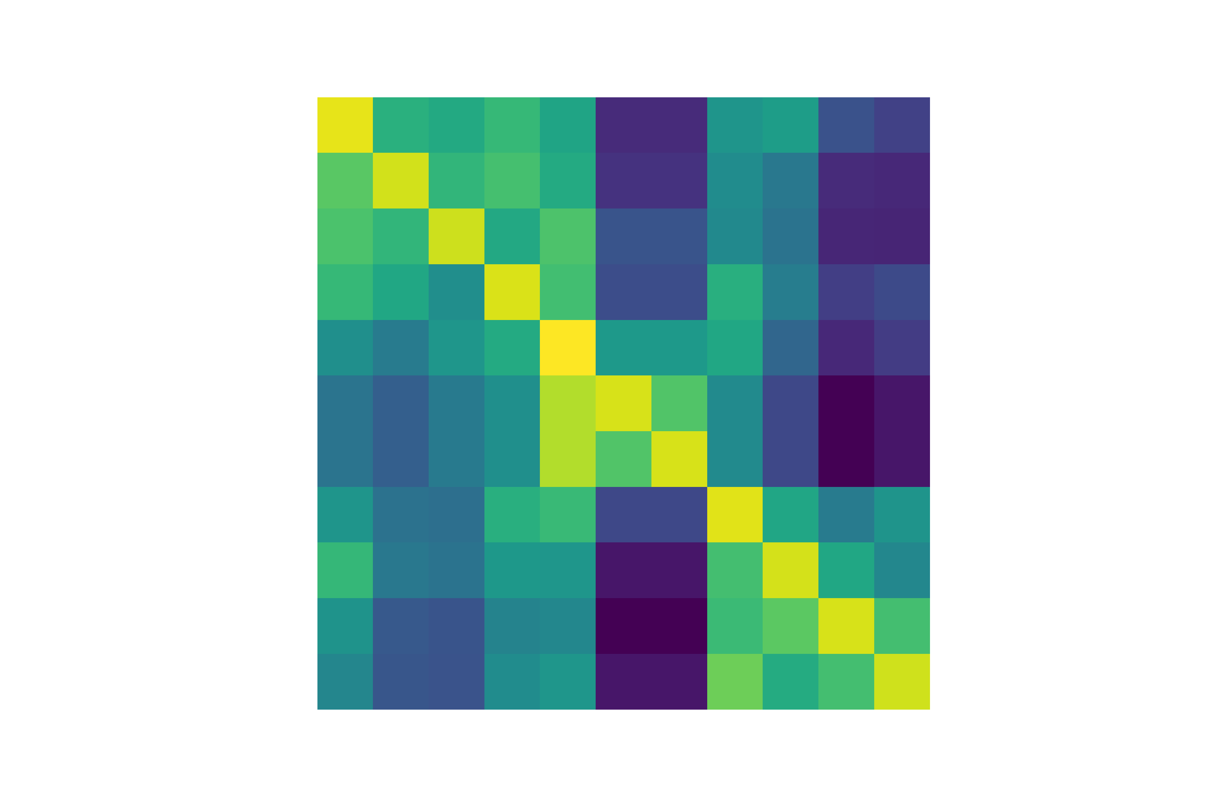
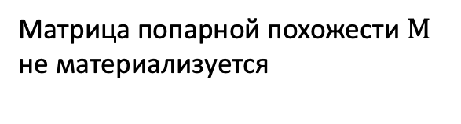
VERSE
“Random walks define a similarity distribution”
Сэмплируем из меры похожести
$$u$$
Predictions with negative sampling
$$u$$
$$v$$
$$W$$
$$W^{T}$$
$$v$$
shared representation
Матрица попарной похожести $M$ не материализуется
VERSE: Versatile graph embeddings from similarity measures. Tsitsulin et al., WWW 2018

Slide 26
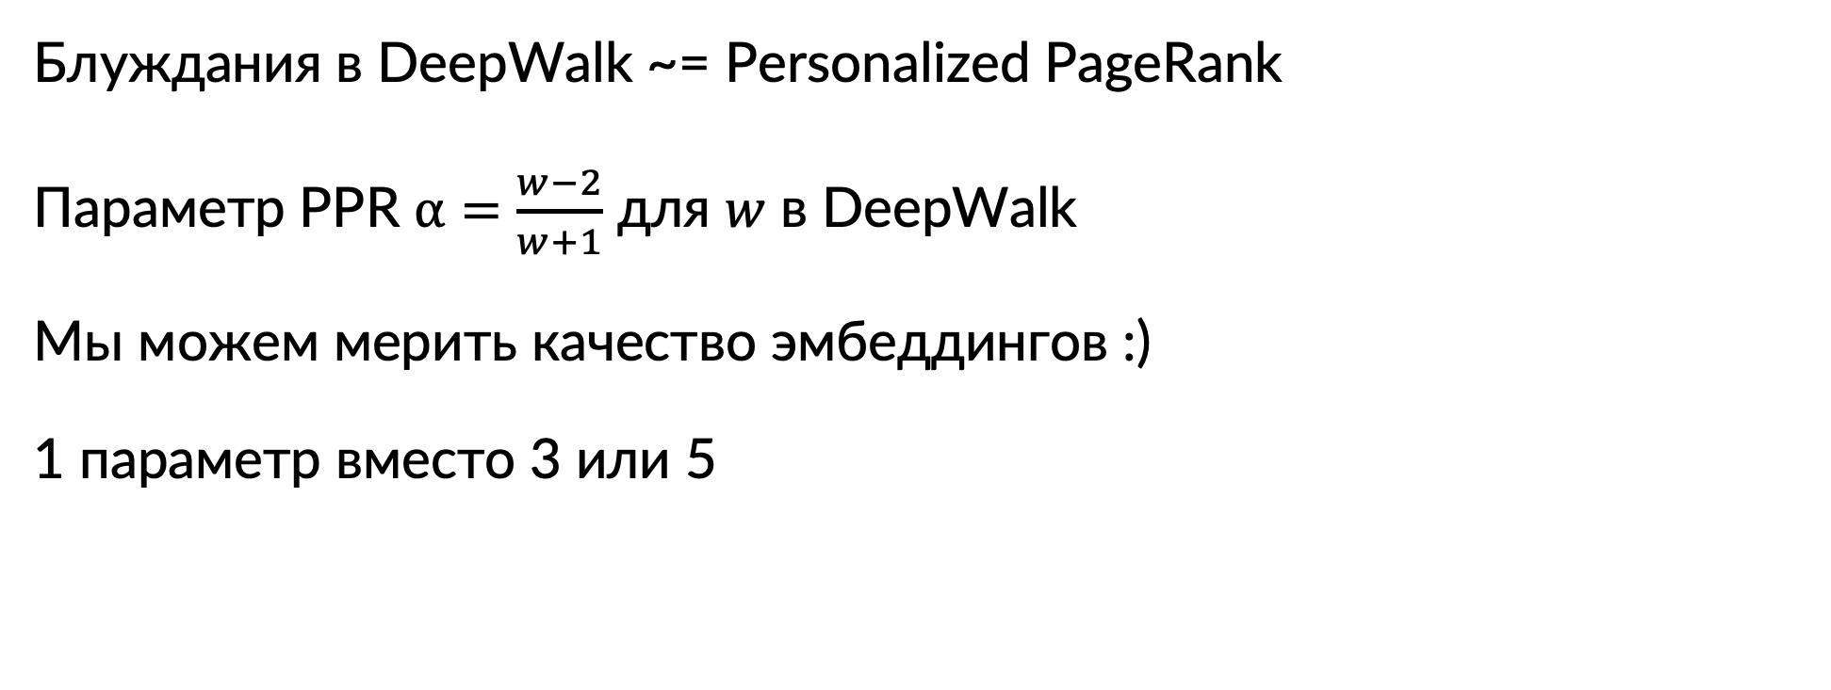
VERSE: интерпретация DeepWalk
Блуждания в DeepWalk ~= Personalized PageRank
Параметр PPR $α=\frac{w−2}{w+1}$ для $w$ в DeepWalk
Мы можем мерить качество эмбеддингов :)
1 параметр вместо 3 или 5
VERSE: Versatile graph embeddings from similarity measures. Tsitsulin et al., WWW 2018

Slide 27
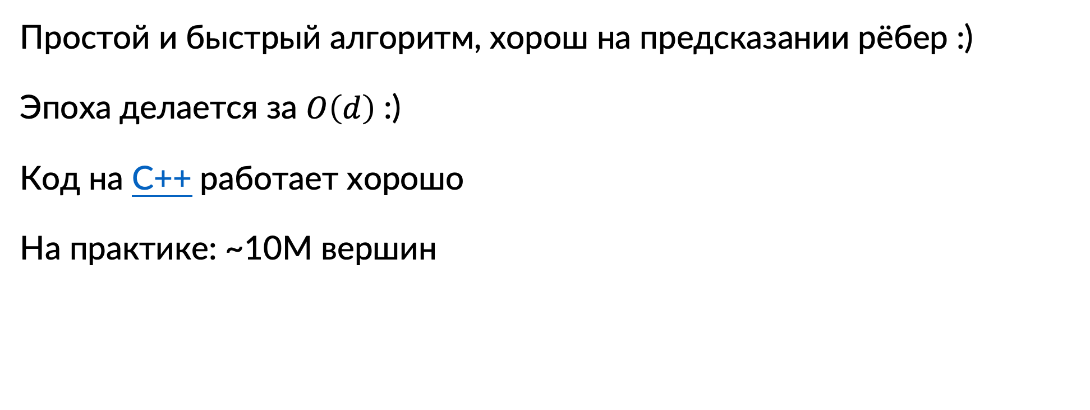
VERSE: асимптотика и практика
Простой и быстрый алгоритм, хорош на предсказании рёбер :)
Эпоха делается за $O\left(d\right)$ :)
Код на C++ работает хорошо
На практике: ~10М вершин
VERSE: Versatile graph embeddings from similarity measures. Tsitsulin et al., WWW 2018

Slide 28
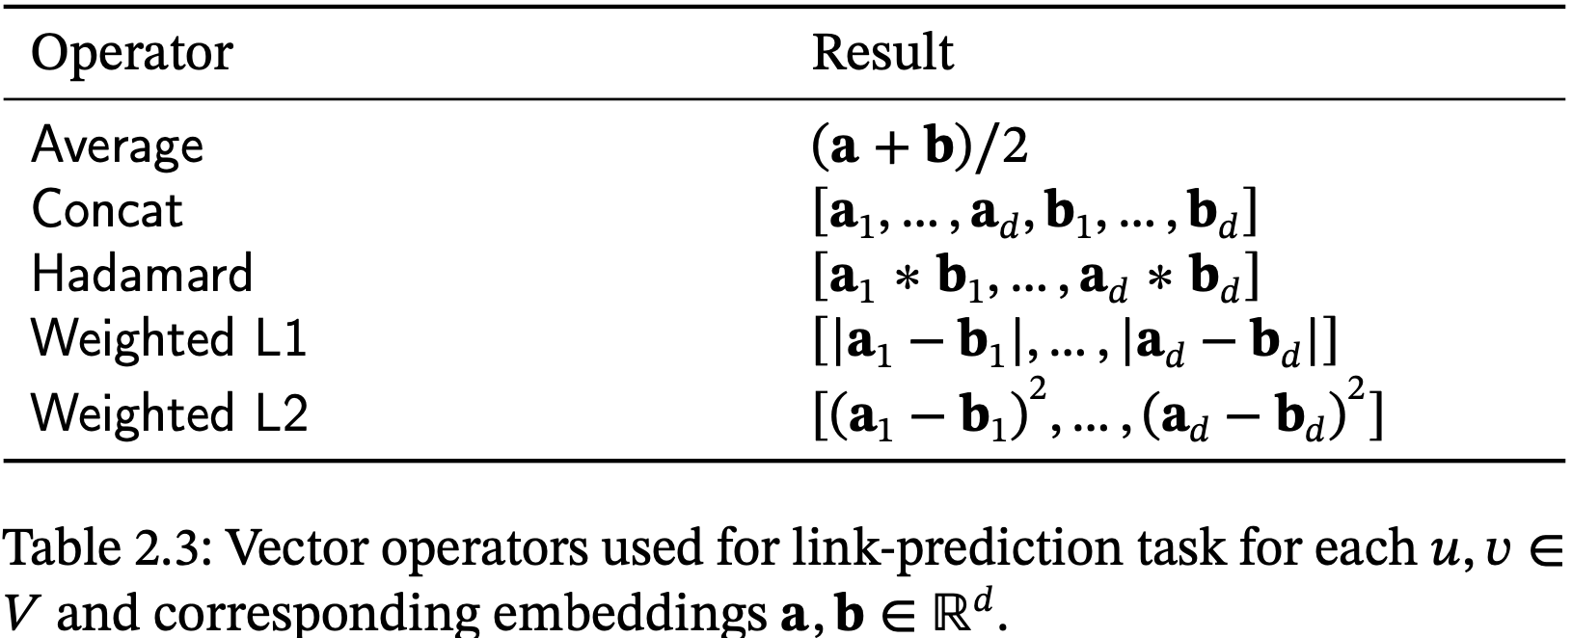
Эмбеддинги для рёбер
NB: оператор выбираем в зависимости от алгоритма

Slide 29
Часть 1: графы с атрибутами

Slide 30
Графы с атрибутами
На каждой вершине есть некоторый вектор с фичами
эмбеддинг
k-средних

Slide 31
Графовые свёртки
Скрытое представление вершины = среднее представление соседей

Slide 32
Deep Graph Infomax
“Учимся отличать граф от него же с перемешанными признаками”
Считаем эмбеддинги графовыми свёртками
Строим бинарный классификатор:
эмбеддинг из перемешанного графа или нет
Перемешиваем признаки вершин
Deep Graph Infomax. Veličković et al., ICLR 2019.

Slide 33
DGI: асимптотика и практика
Можно делать для больших графов :)
«Размазывает» информацию по графу
Нетривиальное обучение – нужен early stopping :(
Deep Graph Infomax. Veličković et al., ICLR 2019.

Slide 34
Deep Modularity Networks
“Учимся кластеризовывать граф”
Считаем эмбеддинги графовыми свёртками
Считаем, что эмбеддинги – это «мягкие» кластеры,
оптимизируем по графу
Graph Clustering with Graph Neural Networks. Tsitsulin et al., arXiv 2020.

Slide 35
DMoN: асимптотика и практика
Можно делать для средних графов (1М) :/
Группирует вершины графа по графу
Простое обучение
Graph Clustering with Graph Neural Networks. Tsitsulin et al., arXiv 2020.

Slide 36
Остались вопросы?
Twitter twitter.com/tsitsulin_
Сайт tsitsul.in/talks/datastart ← презентация
Пишите anton@tsitsul.in

